Slide 1
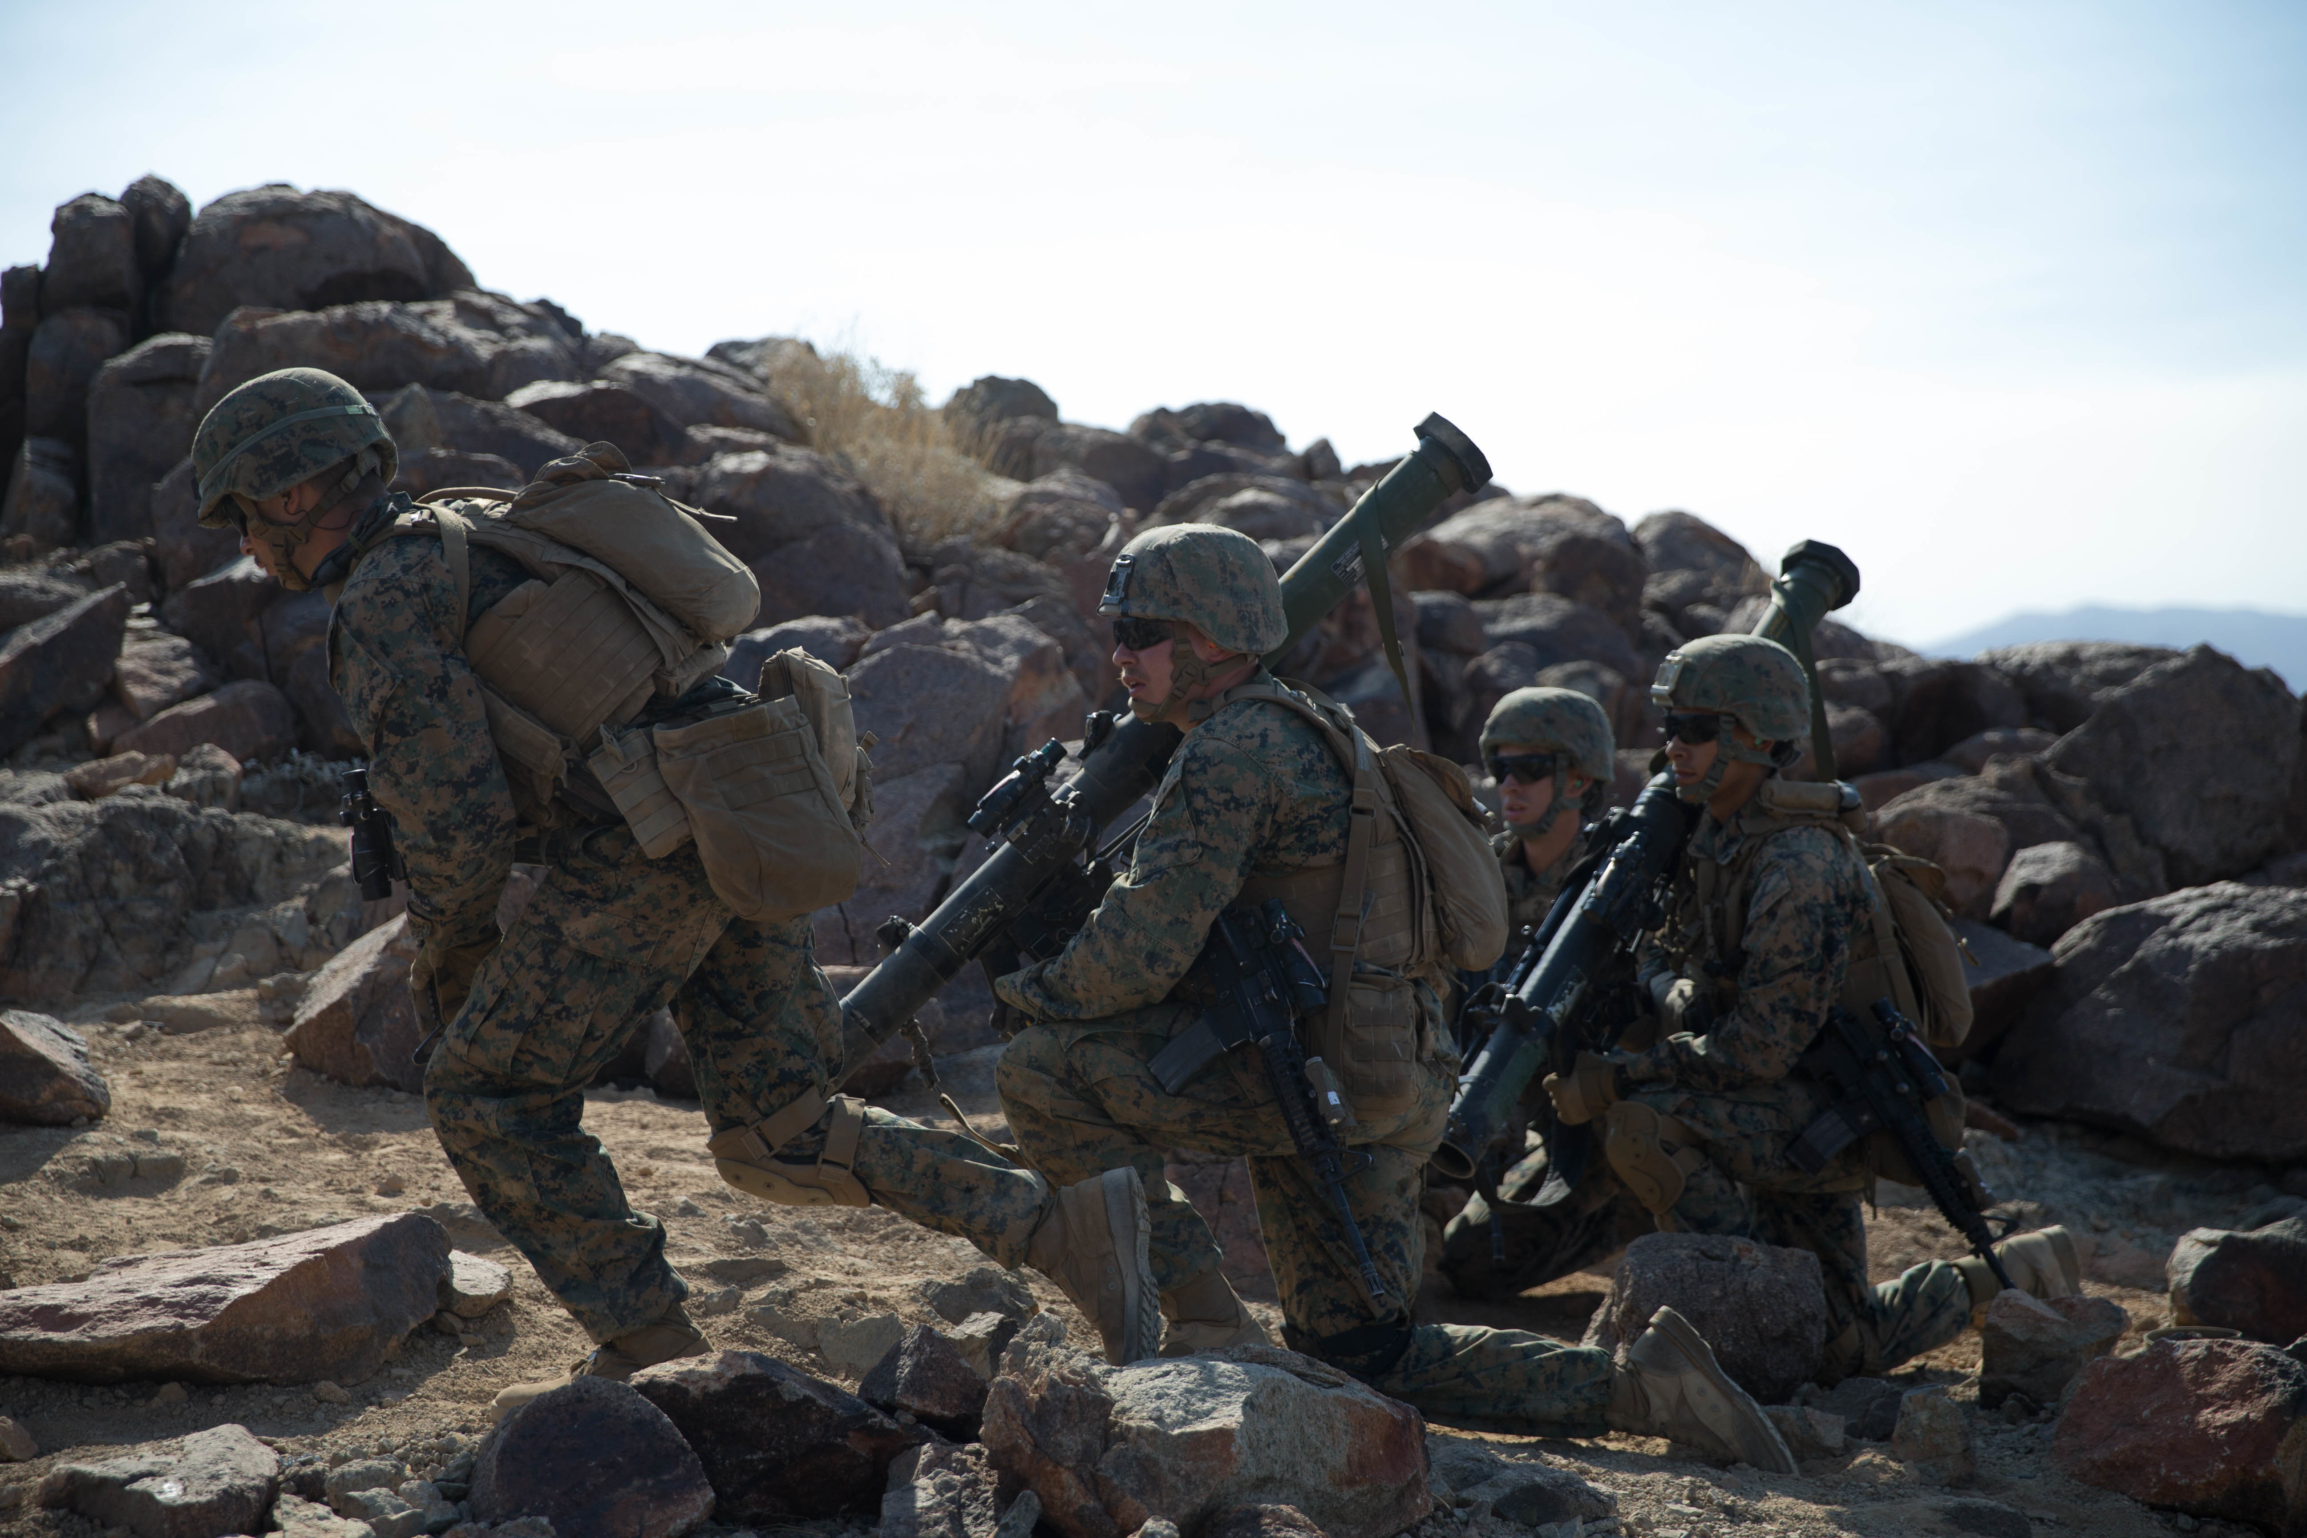
EVALUACIÓN:
ACCIÓN OFENSIVA A NIVEL COMPAÑÍA
TÁCTICA II

Slide 2

Se vive el 14 de OCT y BAE ref se encuentra operando en el área de Talcahuano con la misión de neutralizar capacidad de producción y sostenimiento naval rojo con el propósito de limitar su capacidad de disputa del control del mar
Usted es el Comandante de la Compañía Bravo la cual es la reserva de de la BAE ref.
Actualmente se encuentra embarcado en la LST Rancagua a 12 millas al oeste del área de Tumbes.
Su Compañía se materializa por 3 pelotones de infantería , una RIVAB , un equipo de reconocimiento especializado y una sección de morteros de 60 mm . Cuenta con 17 botes de asalto propios como capacidad de transporte de 8 personas.
Su Compañía cuenta con 3 enfermeros, tienen 3 raciones de de combate por hombre y 5 DOT básicas por arma.
Se vive el 15 de octubre y son las 0830 horas.
Su radio operador le informa que han recibido el siguiente mensaje por la red primaria táctica:
Situación: BAE enfrentado fuerzas rojas magnitud BN en área de “Bodegas”. Recon informa detección de unidad logística a nivel compañía protegida por PLT de infantería reforzado en área de Tumbes. PLT enemigo en defensa de área
Misión: Estar en condiciones de neutralizar CO Logística IVO Tumbes a contar del 15 de Octubre, con el propósito de generar condiciones limitar capacidad defensiva enemiga en “Bodega”.
Observaciones: Desembarcar desde Caleta Cantera hacia el norte objeto evitar interferencias mutuas. Ruta Tumbes, El Peral y Estadio altamente transitada por fuerzas enemigas.
Requerimientos:
En 90 minutos:
Efectué el proceso Beging Planning
Grafique la situación tatica general en la carta

Slide 3
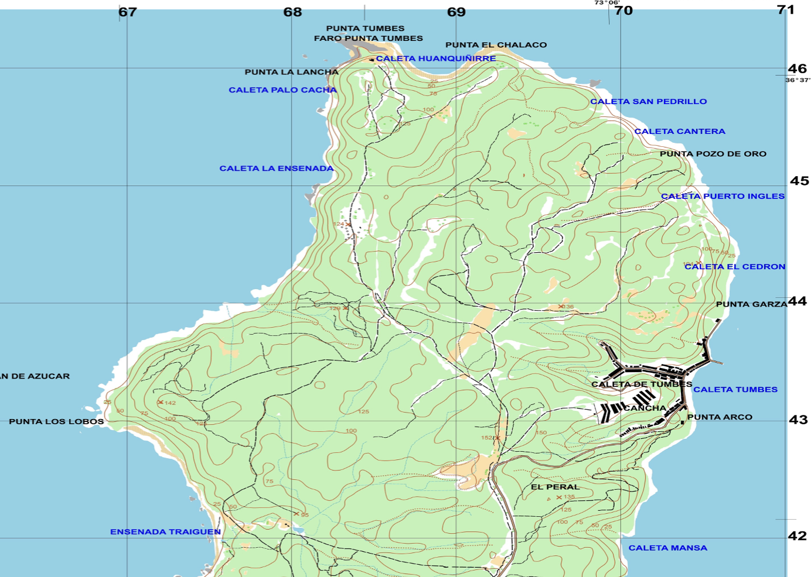




En base al reconocimiento logra identificar el siguiente dispositivo
Modifique su plan y preséntelo en:
Situación (OMETTTC)
Misión
Ejecución (SOM)
Logística
Mando y Control

